Slide 1
بنام خدا

Slide 2
احساس و ادراک
حس جسمی، احشایی

Slide 3
حس جسمی، احشایی
حس لامسه: شامل فشار و تماس، گرما و سرما ، و درد
احساس احشایی

Slide 4
آستانه فضایی
پراکندگی نقاط لمس در قسمتهای مختلف بدن متفاوت است.
کمترین فاصله بین دو نقطه تحریک را که جداگانه احساس می شود، آستانه فضایی می نامند.
بین آستانه فضایی و حساسیت لمسی رابطه وجود دارد.

Slide 5
گیرنده های مکانیکی
گیرنده های فشار (شدت یاب)
میزان تخلیه الکتریکی این گیرنده ها، به شدت و زمان تحریک بستگی دارد.
پاسخ این گیرنده ها از طریق ثبت پتانسیل فعالیت هر یک از رشته های عصبی مرکزرسان، معلوم می گردد.
هر قدر فشار بر روی پوست بیشتر باشد، پتانسیل فعالیت بیشتر است. تعداد تکانش ایجاد شده در ثانیه دلالت بر میزان شدت تحریک دارد.
گیرنده های تماس (سرعت یاب)
گیرنده های لرزشی (شتاب یاب)

Slide 6
احساس وضعی، عضلانی (کینستزی)
آگاهی از وضعیت اندام و حرکت غیرفعال مفاصل
حس جا و مکان
حس حرکت
حس نیرو

Slide 7
جنبه های اجتماعی تماس
بررسی های هارلو نشان میدهد که لمس کردن و تماس بدنی یکی از نیازهای اولیه کودک می باشد و نقش حساسی در شکل گیری و تحکیم دلبستگی دارد.
دلبستگی، پیوندی هیجانی بین دو نفر است که آنها را از لحاظ فیزیکی و مکانی به هم پیوند می زند و تداوم می یابد.

Slide 8
احساس حرارت پوست
هیپوتالاموس
سازش
تعداد گیرنده های لمس و فشار < تعداد گیرنده های سرما و گرما < تعداد گیرنده های درد

Slide 9
درد
تجربه حسی و هیجانی ناخوشایند که معمولا با آسیب واقعی یا تهدیدکننده بافت های بدن ارتباط دارد.

Slide 10
انواع درد
طبقه بندی انواع درد براساس محل ایجاد و خصوصیات آن
جسمی
  سطحی
    آشکار (اولیه)
    مبهم (ثانویه)
  عمیق
احشایی

Slide 11
چگونگی تجربه درد
نظریات مربوط به درد :
نظریه اختصاصی: فرض میکند که برای انواع مختلف حس ها ، مانند درد، گرما، لمس و فشار گیرنده های حسی خاص وجود دارد. توصیف کلاسیک این نظریه توسط رنه دکارت است و طبق آن تجربه درد را با مکانیسم زنگ کلیسا مقایسه کرد. براساس این نظریه وقتی فرد جراحتی را تجربه می کند، رشته مستقیمی پیامد های درد را به مغز منتقل می کند و سپس آژیر را به صدا در می آورد بنابراین فرد درد را تجربه می کند.
نظریه الگو: درد را ناشی از تحریک دریافت شده از پایانه های عصبی میداند و فرض می کند تعیین کننده اصلی تشخیص درد، شدت تحریک است، تحریک اندک از پایانه های عصبی، لمس تلقی می شود و تحریک شدید تر به درد تعبیر می شود.
نظریه کنترل دروازه درد

Slide 12
محدودیت این نظریه ها
ممکن است افراد بدون هیچ آسیب بافتی درد را تجربه کنند. درد عضو خیالی که اغلب به صورت سوزش شدید یا گرفتگی عضله تجربه می شود، تجربه احساس درد در عضوی است که قبلا قطع شده است و چون این عضو وجود ندارد، چنین دردی نمی تواند صرفا مبنایی جسمی داشته باشد.
افراد ممکن است دچار آسیب بافتی باشند ولی دردی را تجربه نکنند مثل جراحت ورزشکاران که ممکن است تا مدت ها دردی را حس نکنند.
طبق شواهد بسیار، ارتباط بین تحریک فیزیولوژیکی و تجربه نشانه های جسمی، مستقیم نیست بنابراین نقش عوامل روانی بر تجربه درد، هم در نظریه اختصاصی و هم نظریه الگو نادیده گرفته شده است.

Slide 13
نظریه کنترل دروازه درد
این نظریه تلاش می کند محدودیت های نظریه های پیشین را با توجه به نقش عوامل روانی در تجربه درد اصلاح کند.
بر اساس این نظریه، یک دروازه عصبی قابل باز و بسته شدن وجود دارد که علائم درد را پیش از رسیدن به مغز تنظیم می کند.
جایگاه ساز و کار دروازه ای، در طناب نخاعی و بخصوص در مایع ژلاتینی شاخ های پشتی است که بخشی از ماده خاکستری است که در طول مغز نخاع تداوم دارد.

Slide 14
نظریه کنترل دروازه درد
طبق این نظریه، وقتی بافت بدن آسیب می بیند، در ناحیه آسیب دیده، تکانه هایی به بخش خاصی از شاخ پشتی نخاع به نام جسم ژلاتینی ارسال می شود. بعضی رشته های عصبی، مانند رشته های دلتا A ، نازک و میلین دار هستند (یعنی با ماده چربی که نقش عایق دارد، پوشیده شده اند) و درنتیجه اطلاعات را خیلی سریع منتقل می کنند. این رشته ها احساس درد تیز، موضعی و واضح را منتقل می کنند. رشته های عصبی دیگر، یعنی رشته های C میلین ندارند و با آهستگی زیادی احساس درد کند، منتشر و مبهم را منتقل می کنند.

Slide 15
چه چیز باز و بسته شدن دروازه را کنترل میکند؟
میزان فعالیت رشته های آورنده درد
میزان فعالیت رشته های محیطی دیگر
فرمان هایی که از مغز می رسند

Slide 16
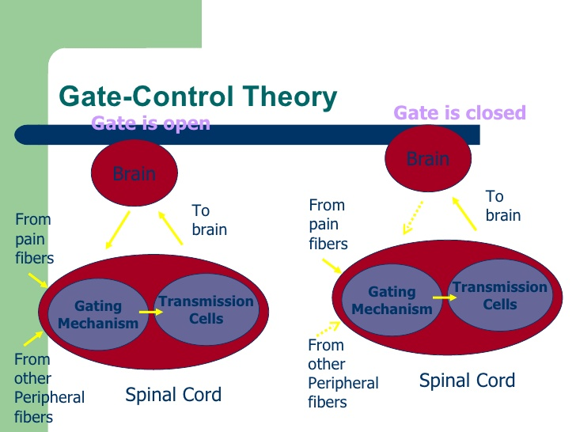

Slide 17
نظریه کنترل دروازه درد
با رسیدن این تکانه های عصبی به جسم ژلاتینی یکی از این دو حالت رخ می دهد:
اگر احساس درد به اندازه کافی شدید باشد تکانه های عصبی به طرف تمام مسیر های منتهی به مغز ارسال می شوند، جایی که به عنوان درد تجربه می شوند. هر چه پیام های بیشتری به مغز برسد، شخص بیشتر احساس درد می کند.
همچنین این پیام ها به قشر تنی مغز می روند که در این حالت معمولا شخص تشخیص میدهد دقیقا در چه قسمتی از بدن، درد را تجربه می کند.

Slide 18
نظریه کنترل دروازه درد
با وجود این، طبق نظریه کنترل دروازه، رشته های عصبی نمی توانند همه پیام های درد را با موفقیت به مغز منتقل کنند. این نظریه فرض می کند دروازه ای در جسم ژلاتینی به تکانه های درد اجازه رفتن به مغز را می دهد یا مانع پیشروی آن ها به سمت مغز می شود. هر حس رقیبی که افزایش دهنده تحریک موضع درد بالقوه باشد، می تواند مانع انتقال حس درد شود یا دروازه را ببندد. به همین دلیل مالش دادن گرفتگی پا، یا گذاشتن یخ روی قوزک پیچ خورده ممکن است درد را کاهش دهد. این نوع تحریک، رشته های عصبی قطور بتا A را که مسئول کاهش درد از طریق بستن دروازه هستند، فعال می کند.

Slide 19
نظریه کنترل دروازه درد
مغز می تواند با ارسال پیام هایی به نخاع، باز یا بسته بودن دروازه را کنترل کند بخصوص مکانیسم کنترل مرکزی بر میزان اطلاعات انتقالی از مغز به نخاع تاثیر می گذارند مثلا وقتی فرد احساس اضطراب یا وحشت دارد مغز دروازه را باز می کند و در نتیجه توان تجربه درد را افزایش می دهد یا وقتی حواس فرد پرت می شود و یا در حالت آرمیدگی قرار می گیرد مغز دروازه را می بندد در نتیجه احتمال تجربه درد را کاهش می دهد به همین دلیل ممکن است شخص حادثه دردناکی را تجربه کند اما بلافاصله درد را آگاهانه حس نکند.
این امر یکی از تبیین های تاثیر هیپنوتیزم بر کاهش درد است؛ هیپنوتیزم ممکن است مغز را تحریک کند تا دروازه را ببندد.

Slide 20
نظریه کنترل دروازه درد
اگر چه هنوز مکانیسم دقیق باز و بسته شدن دروازه کاملا مشخص نشده است به نظر می رسد قسمتی از مغز میانی به نام ماده خاکستری دور قناتی در تجربه درد نقش داشته باشد. به طور مثال دین رینولدز ثابت کرد که با تحریک الکتریکی ناحیه خاکستری دور قناتی ، موشها می توانستند درد جراحی شکم را بدون هیچ نوع دارویی بی حسی تحمل کنند.

Slide 21
فرایند های عصب شیمیایی موثر در تجربه درد
انتقال دهنده های عصبی میزان تجربه درد را کاهش یا افزایش می دهند.
ماده P و گلو تامات: با تحریک نورونهایی که پیامهای درد را به مغز می فرستند، تجربه درد را افزایش می دهند.
برادی کینین و پروستاگلاندین ها: هنگام جراحت با اجسام سلولی آزاد می شوند و نورونها را تحریک تا اطلاعات مربوط به درد را انتقال دهند و نیز بدن را وادار میکنند تا جراحت را به شیوه های مختلف مثل ایجاد التهاب در موضع جراحت و افزایش عملکرد سیستم ایمنی، بهبود بخشد.
سروتونین و اندرفین ها: با کند کردن یا ایجاد وقفه در انتقال هرگونه تکانه عصبی عمل می کنند.

Slide 22
تفاوت نظریه کنترل دروازه با دیگر نظریات
این نظریه درد را پیامد تحریک فیزیولوژیک و نیز عوامل روانی توصیف می کند و درد را تا حد اندازه ای ناشی از ادراک یا تفسیر فرد و نه فقط احساس فیزیولوژیک در نظر می گیرد و تعیین می کند که چرا میزان دردناکی رویدادی مشابه از سوی افراد مختلف، کم یا زیاد تعبیر می شود و اینکه چرا گاهی درد بلافاصله تجربه نمی شود.
این نظریه، شخص را به گونه ای توصیف می کند که تا حدودی بر تجربه درد کنترل دارد

